Slide 1
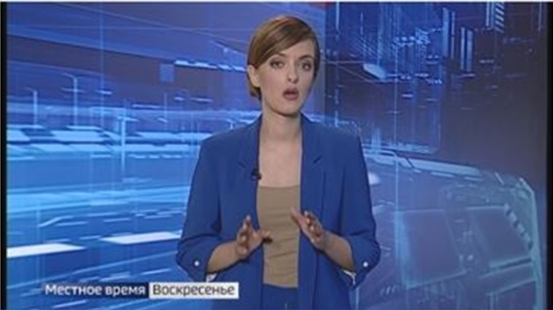
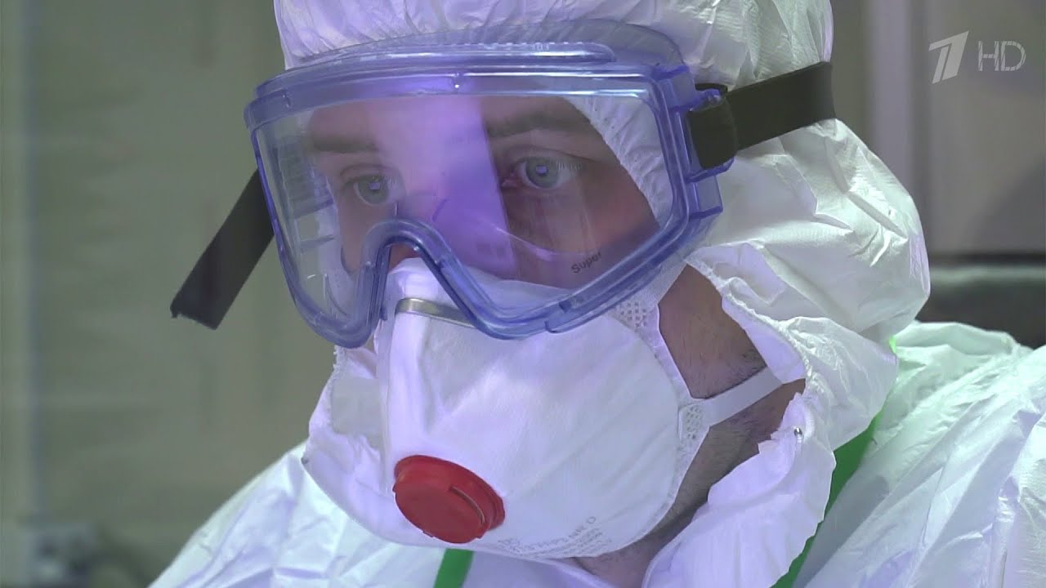
ПСИХИАТРИЧЕСКАЯ СЛУЖБА ВОРОНЕЖСКОЙ ОБЛАСТИ В УСЛОВИЯХ ПАНДЕМИИ COVID-19
Главный врач КУЗВО «ВОКПНД», главный внештатный психиатр ДЗ ВО
Разворотнев Алексей Владимирович

Slide 2
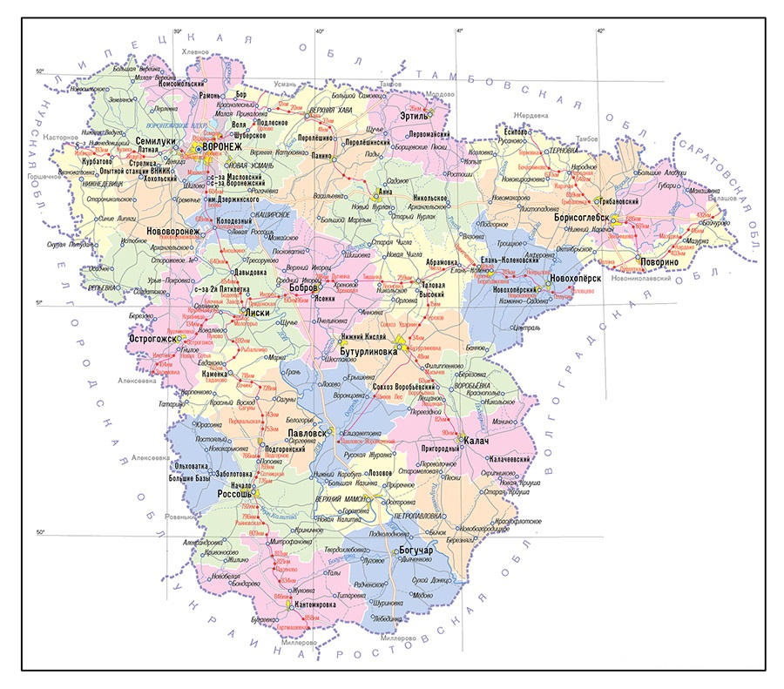
Воронежская область:
52400 кв.км.
2 млн. 328 тыс.чел., в областном центре- 1 млн. 055 тыс.чел.
3 федеральных автодороги, в том числе трасса М4 «Дон»
509 км до Москвы
Международный аэропорт
Психиатрическая служба:
2 диспансера со стационарами
2 стационарных отделения в РБ
33 психиатрических кабинета в районах
1560 психиатрических коек
80% коечного фонда- в КУЗВО «ВОКПНД»

Slide 3
РАБОТА С ПЕРСОНАЛОМ
Вернулись из- за границы после 03.03.2020 г- 7 чел.
Контакт в семье- 2 чел.
Внешние совместители- 5 чел.
Старше 65 лет: электронный ЛВН- 68 чел., отпуск- 58 чел.
Режим простоя с сохранением 2\3 заработной платы- 33 чел.
173 чел.
11,9%
Сплошное обучение медицинского персонала
Анализ обеспеченности СИЗ
Дополнительные закупки СИЗ, перераспределение по разнарядке ДЗ ВО

Slide 4
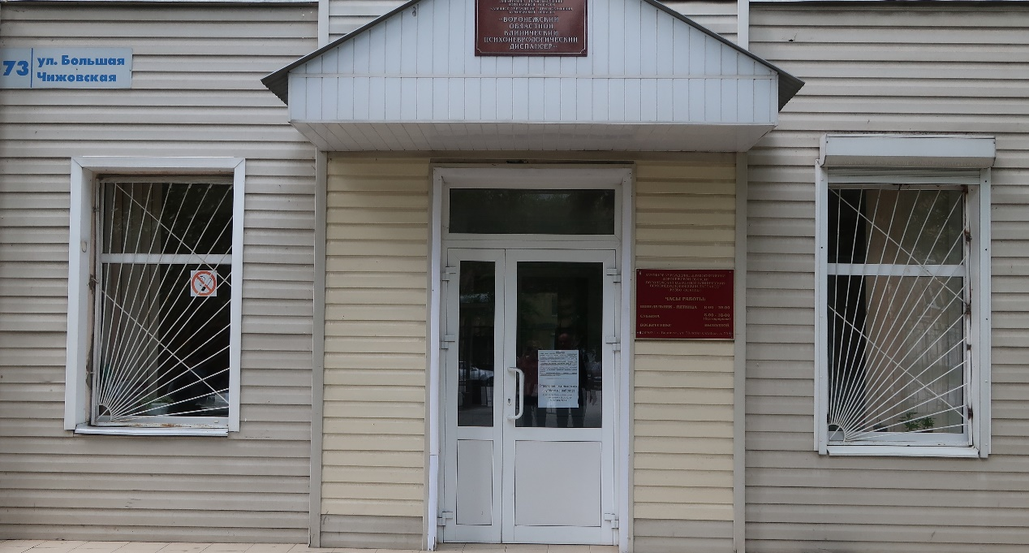
АМБУЛАТОРНАЯ СЛУЖБА
686 льготников- рецепты на срок до 3 мес.
2091 посещение на дому
20 пациентам рецепты и лекарства доставлены на дом
6389 телефонных консультаций для пациентов «Д» группы

Slide 5
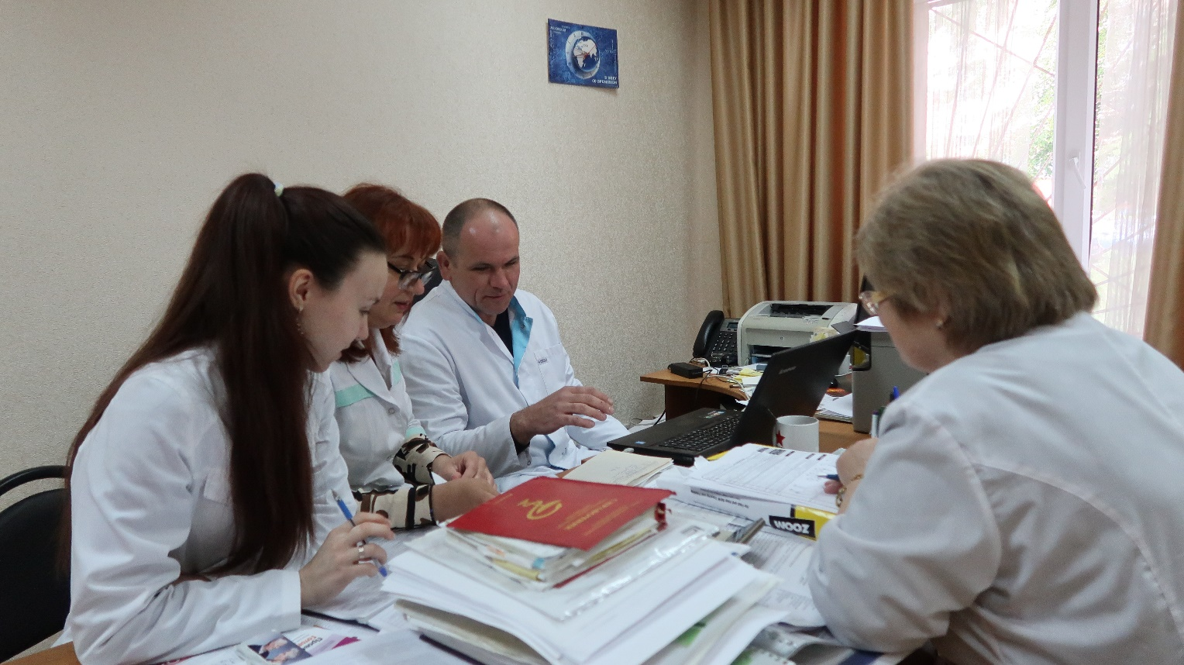
ВЗАИМОДЕЙСТВИЕ С ДРУГИМИ МО
ТМК для сельских районов
21 выездная консультация, из них 18- в стационарах для COVID
Выездная дежурная бригада врачей- психиатров
Готовность 48 часов к развертыванию 50 коек для психически больных с легкими и бессимптомными формами COVID
4 рассылки информационных материалов

Slide 6
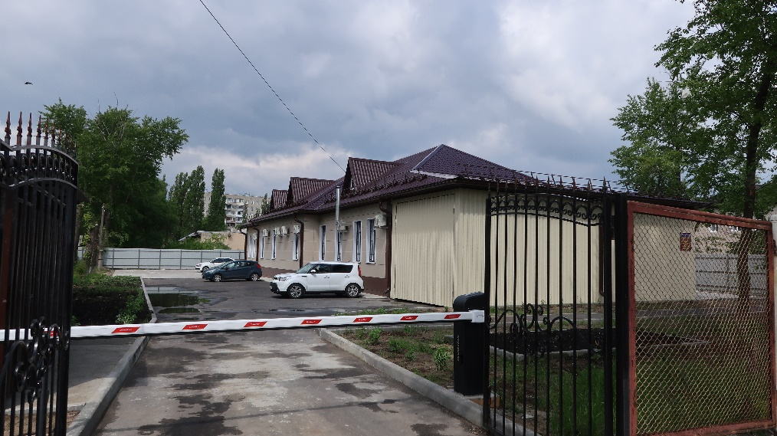
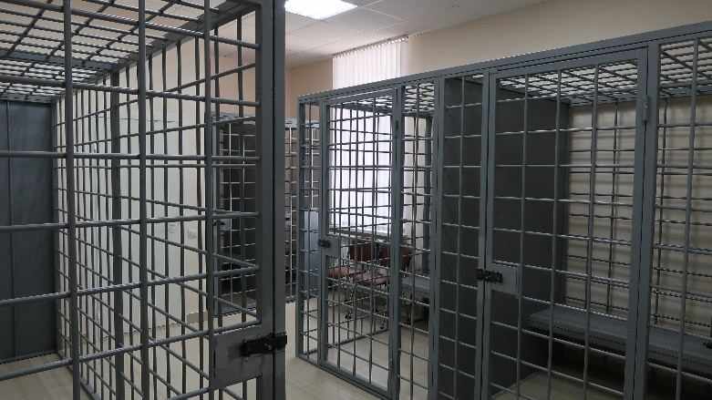
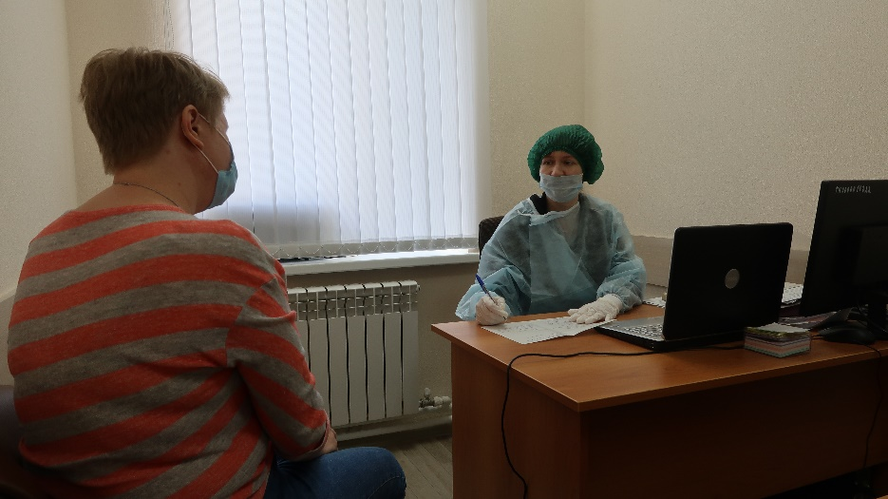
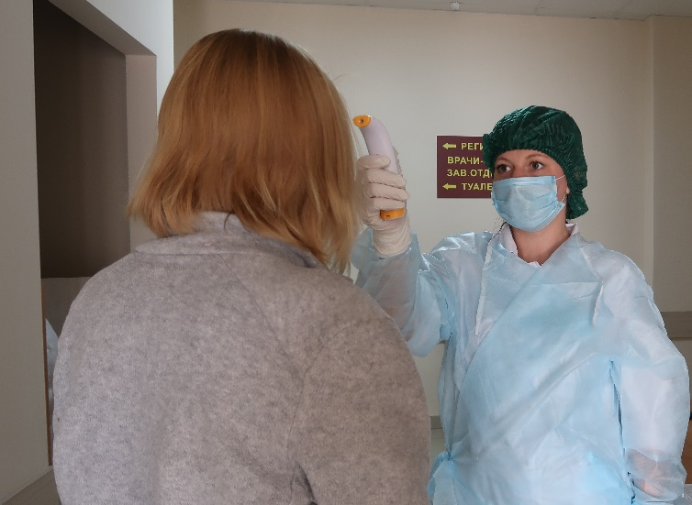
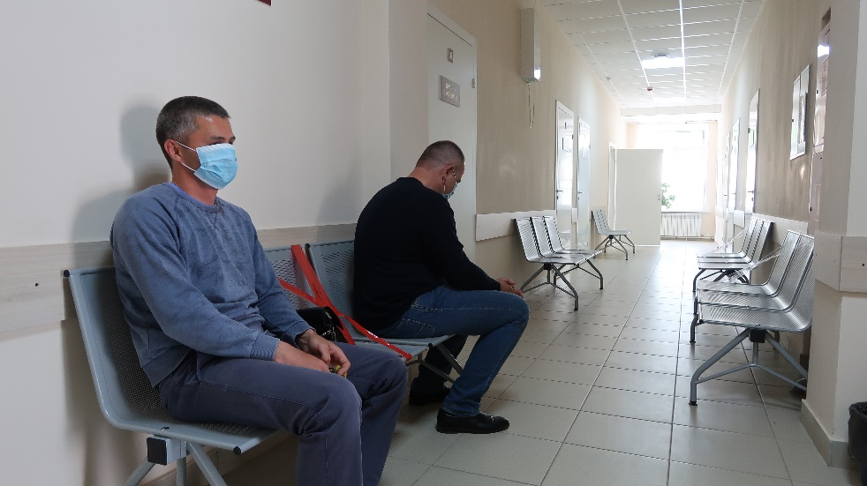
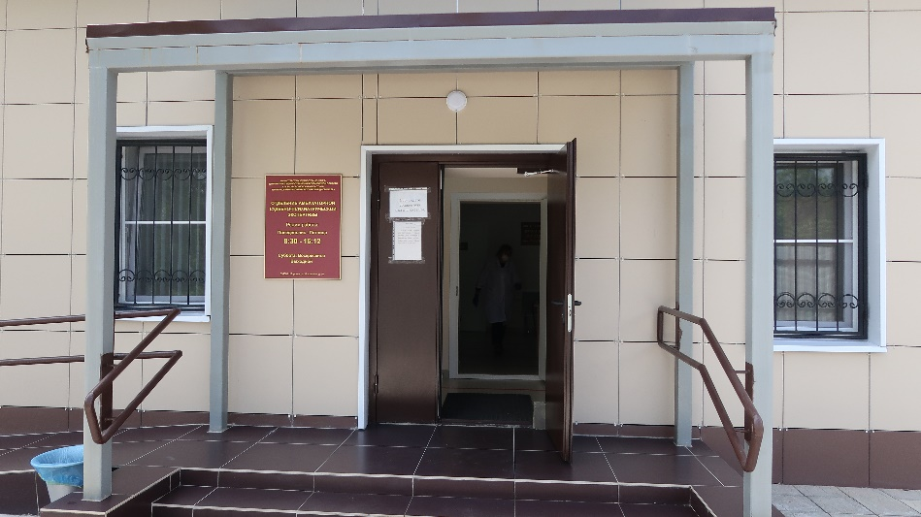
СУДЕБНО- ПСИХИАТРИЧЕСКАЯ ЭКСПЕРТИЗА

Slide 7
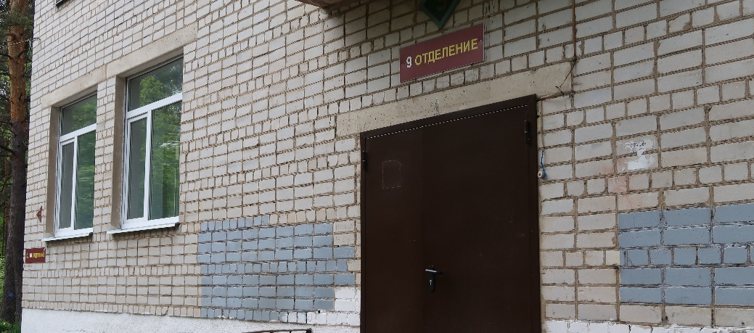
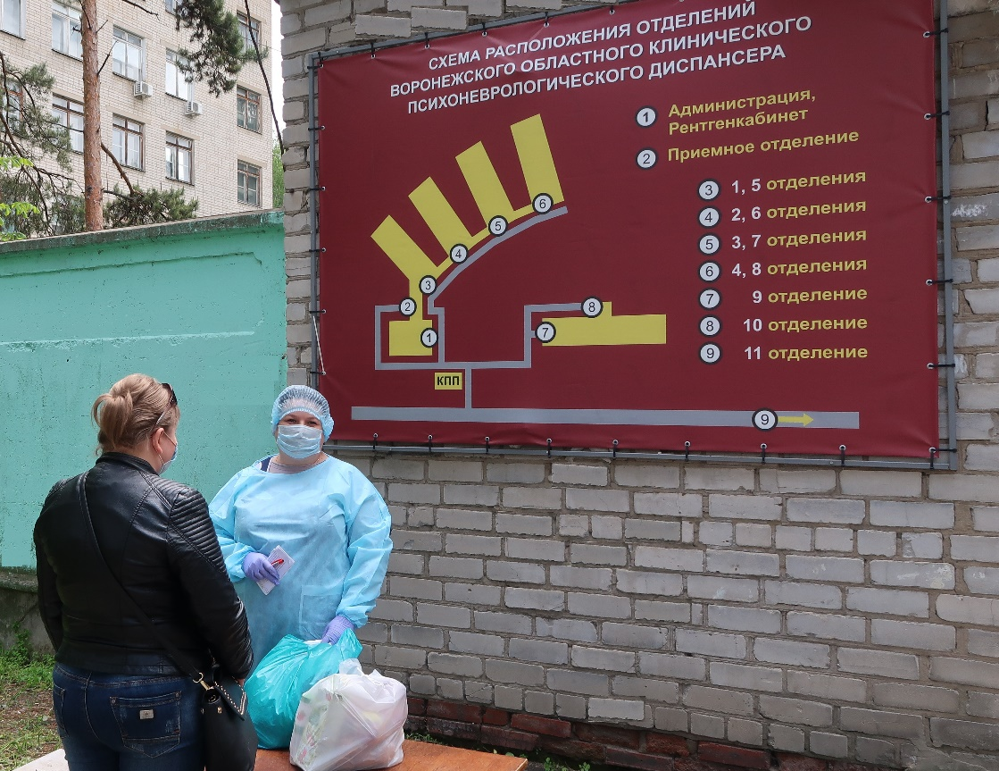
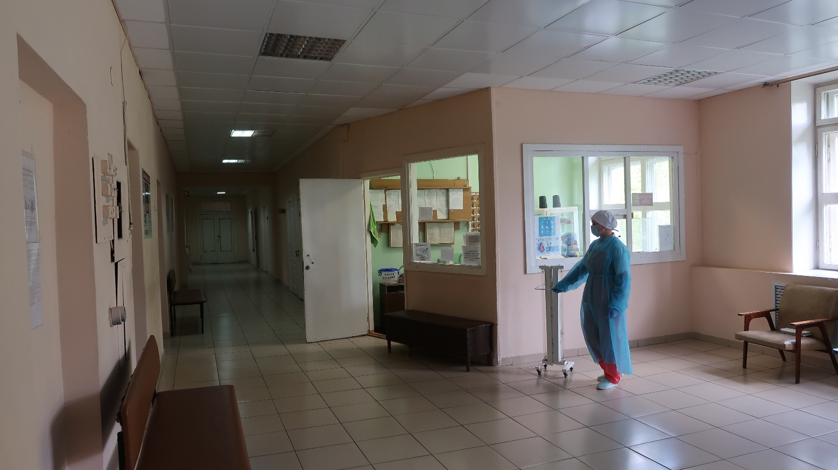
РАБОТА СТАЦИОНАРНОГО ЗВЕНА

Slide 8
ДЕЯТЕЛЬНОСТЬ «ГОРЯЧИХ ЛИНИЙ»
Отделение «Телефон Доверия»: 2310 звонков (аналогичный период 2019 г- 2180 звонков)
Непосредственно по тематике COVID – 65 звонков (2,8%)
На 2 дополнительные «горячие линии»- 138 звонков
Тематика звонков на «горячие линии»:
1.Страх выйти на улицу, страх заразиться, страх умереть.
2. Конфликты с близкими в самоизоляции.
3.Психосоматические симптомы (дебют панического расстройства, дебют кардиофобии).
4. Информация по работе диспансера.

Slide 9
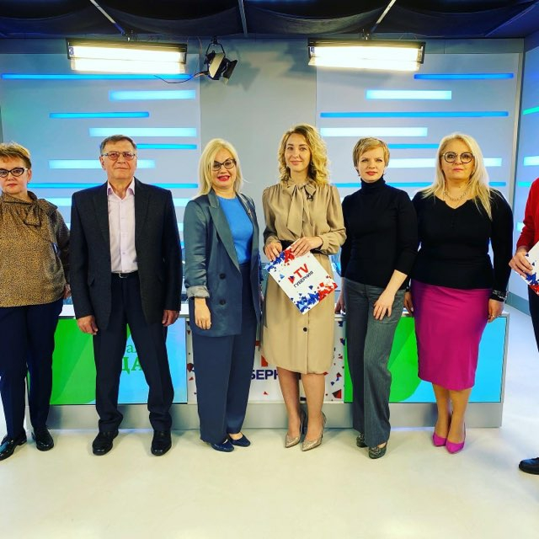
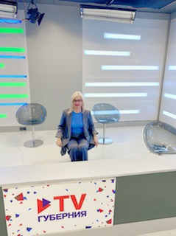
РАБОТА СО СМИ
03.04.2020- программа на телеканале «ТВ- Губерния», посвященной работе телефона доверия.
07.04.2020- информационное сообщение «9 советов психолога, как выжить на самоизоляции».
08.04.2020- интервью «РИА Воронеж»- «О конфликтах в самоизоляции»
28.04.2020- интервью каналу «ТВ- Губерния», тема «Как выжить на самоизоляции».
15.05. 2020- участие в программе «Здоровая Среда», телеканал «ТВ- Губерния», тема– «Психосоматика»

Slide 10
СПАСИБО ЗА ВНИМАНИЕ

